Slide 1
可翻转结构
大多数成功的格斗机器人都是可翻转的，也就是说上下翻转时仍可以驾驶。随着最近越来越多的铲车，旋转鼓，竖直旋转机器人的出现，更不用说弹射和升举，你的机器人早晚都会被掀翻的。

Slide 2
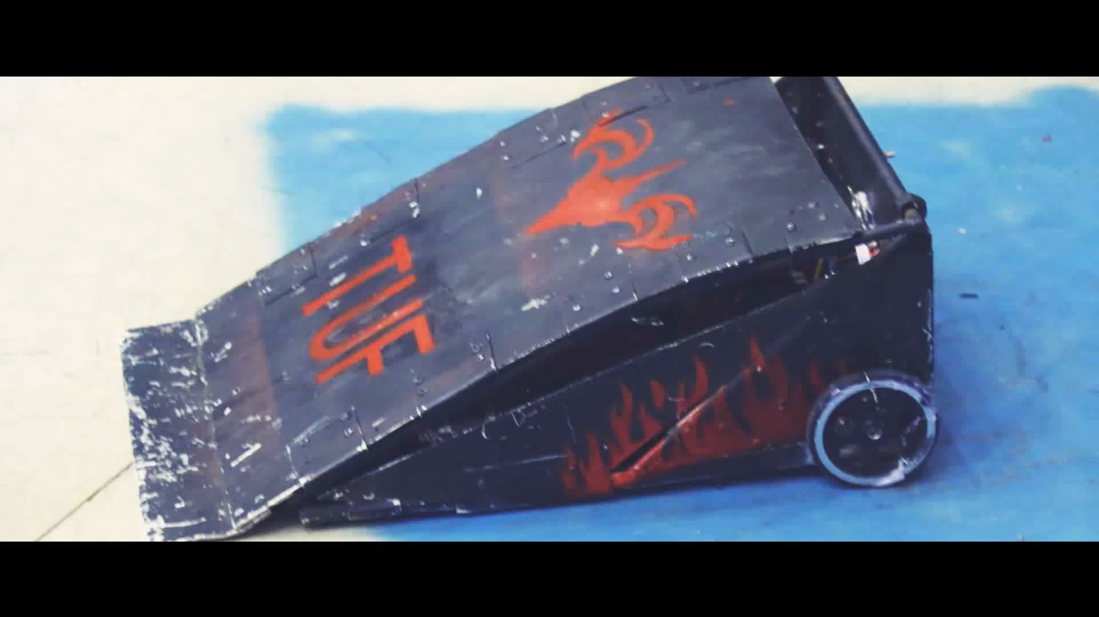

Slide 3
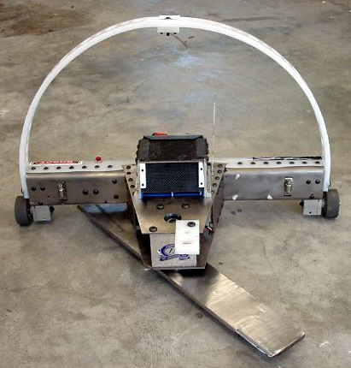
方法一：采用自动复位装置（SRM）。SRM系统一种主动的装置，能够将反过来的机器人返回到正确位置。可以是电动或是气动的臂，或者是“被动”的弹性的东西放在机器人的顶上，来帮助他滚或弹到正确的位置，比如Totally Offensive头上的白色的大圈（图）。如果设计得当的话，弹射器，升举臂，甚至是竖直转杆都能作为SRM

Slide 4
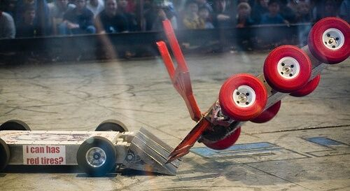
方法二：轮子直径大于机器高度，简单易行
注意：机器人的前边比较高，那就放两个驾驶轮在后边，前边加个小铲子/滑铲。
另一个方法就是有两套驱动轮，用链条或同步带连到一起，一套在没被掀翻时驱动，另一套用在被掀翻时。不过这样重量会增加很多。

Slide 5
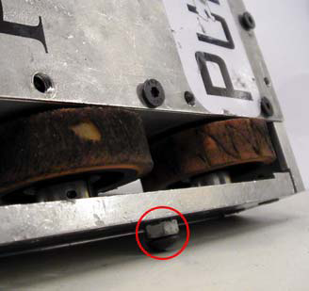
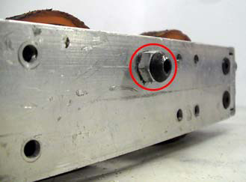
方法三：针对盒型设计你的机器人不只有上下两面，那就有6面了，想要避免机器人因为侧立起来不动而输掉比赛，很简单，别让机器人的侧面完全的平坦就行。
螺丝也不要冒出来太多，要不一下就被敲掉了，足够他倾斜就行，如果机器人是可翻转的，没有特别倾向一面，那就在机身中部安装，如果不是这样，那就靠上一点安装，增加向正确方向倾斜的几率。但是螺丝的高度就要两倍的高。

Slide 6
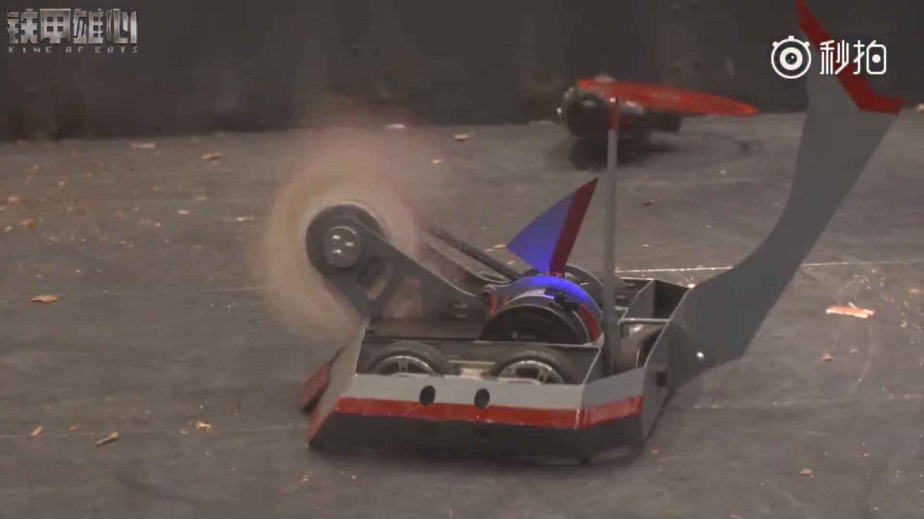
方法四：设计独立控制单元

